Slide 1
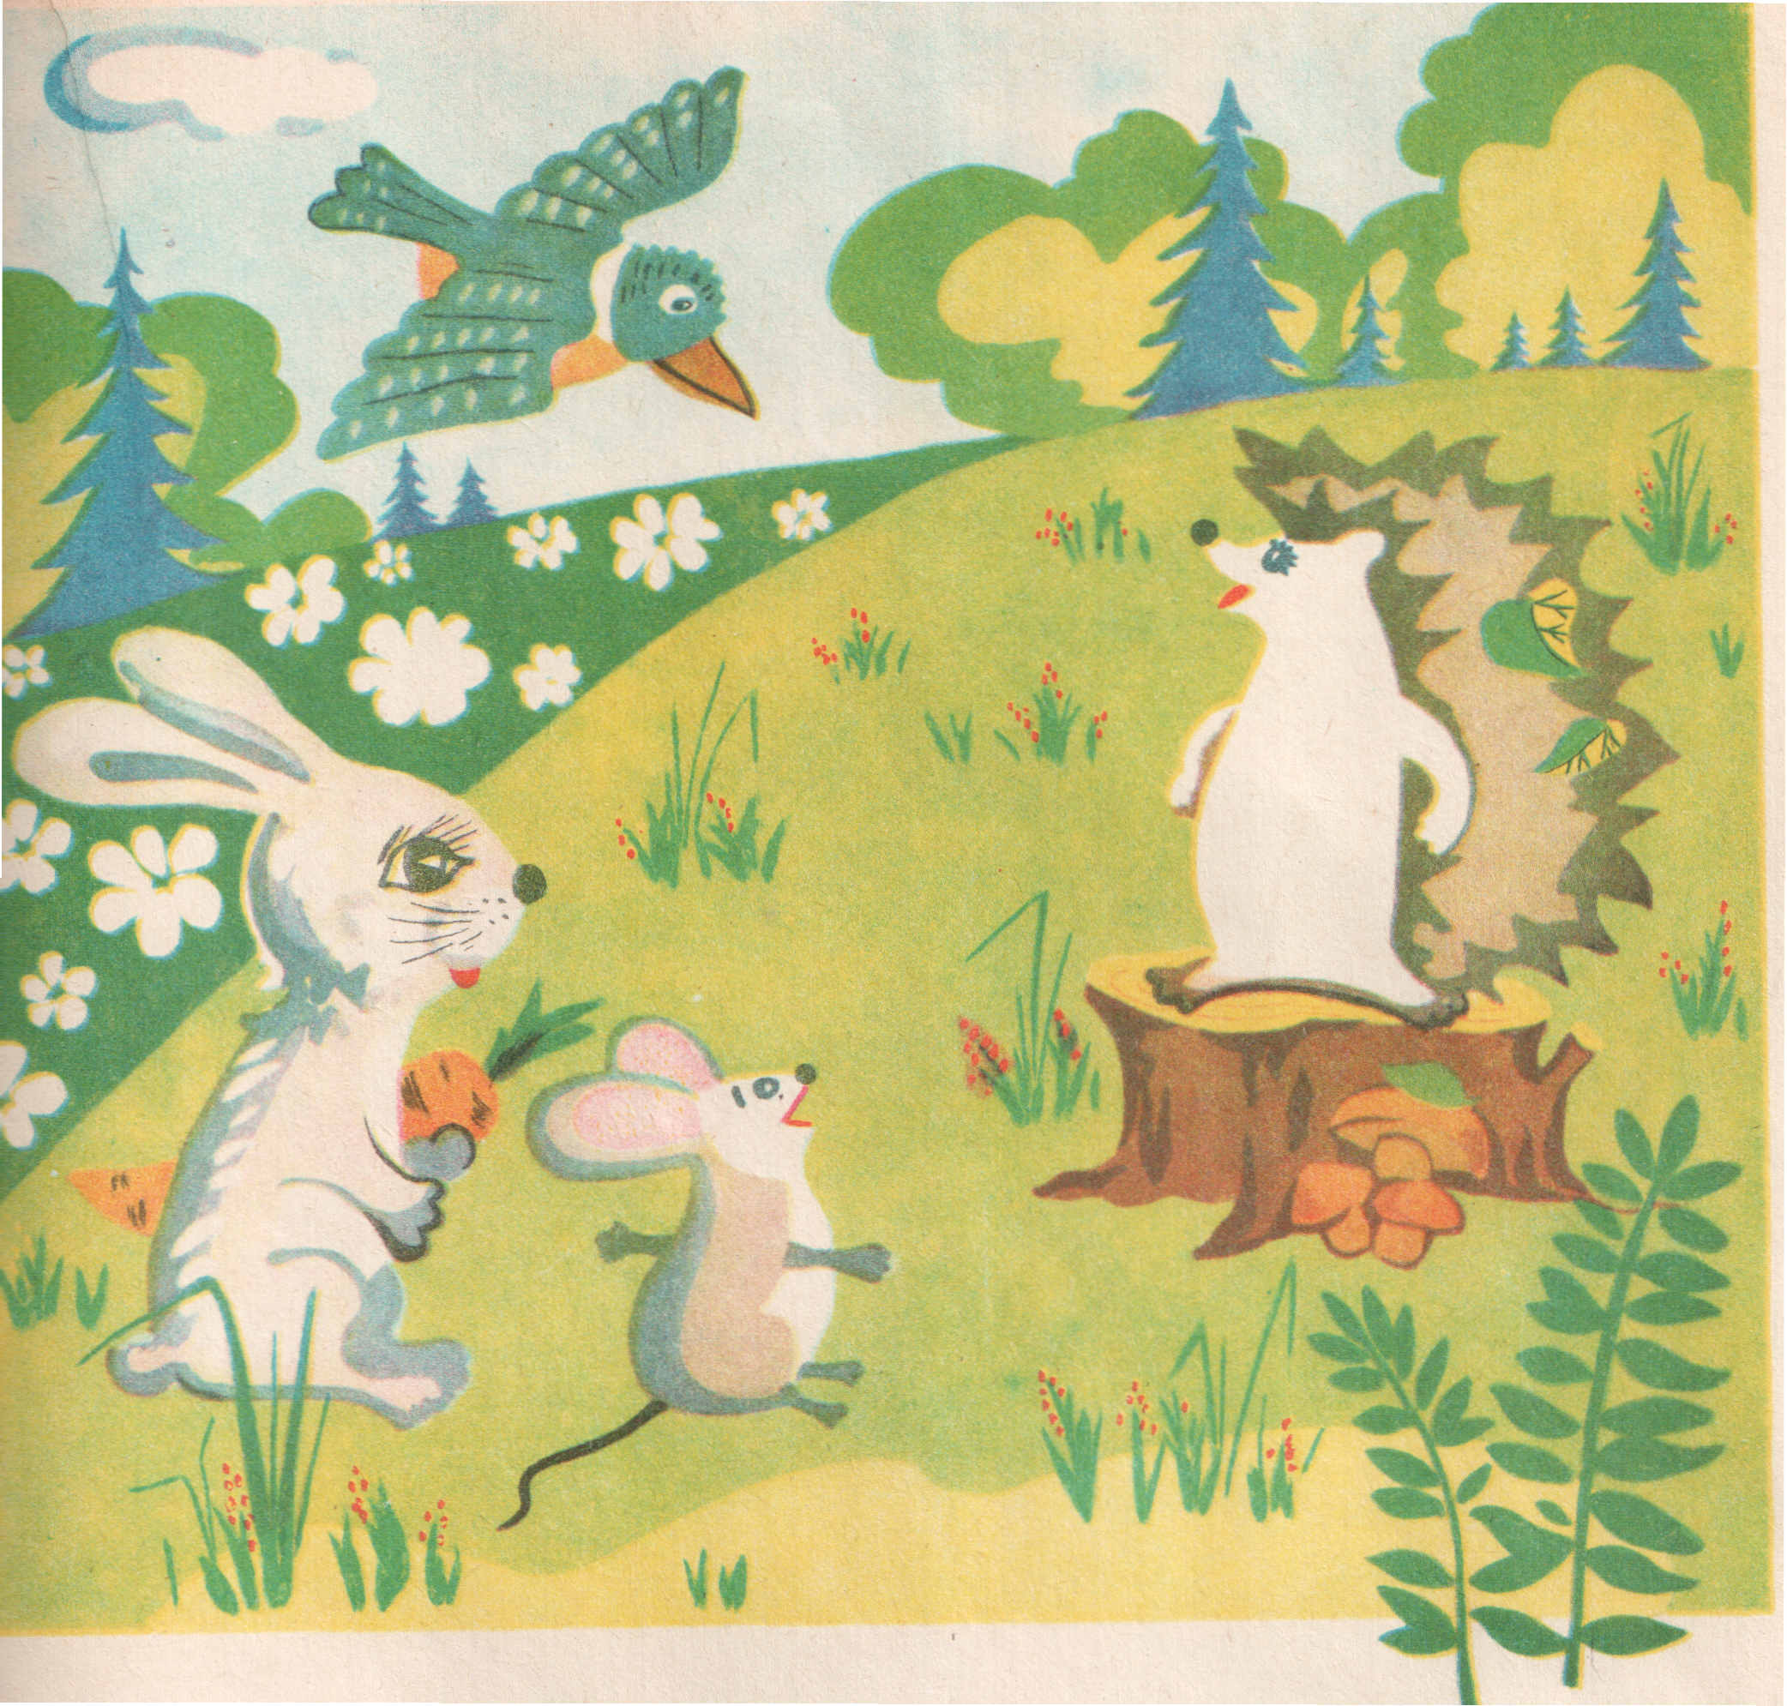
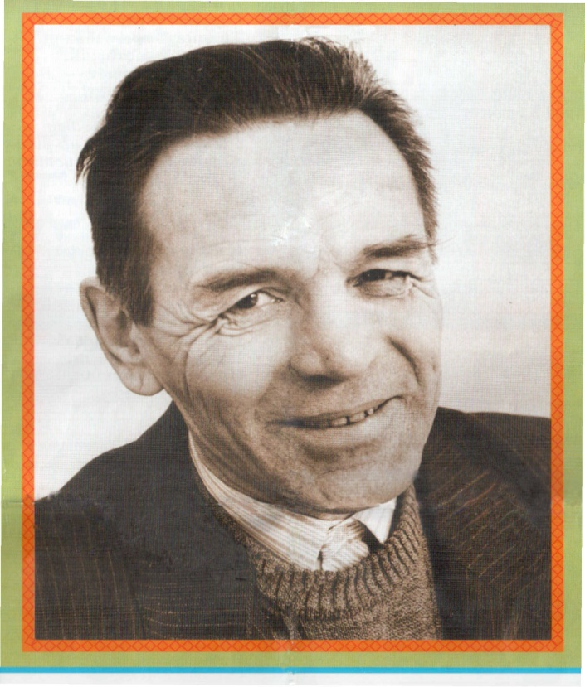
Ю.Е.Черных

Slide 2
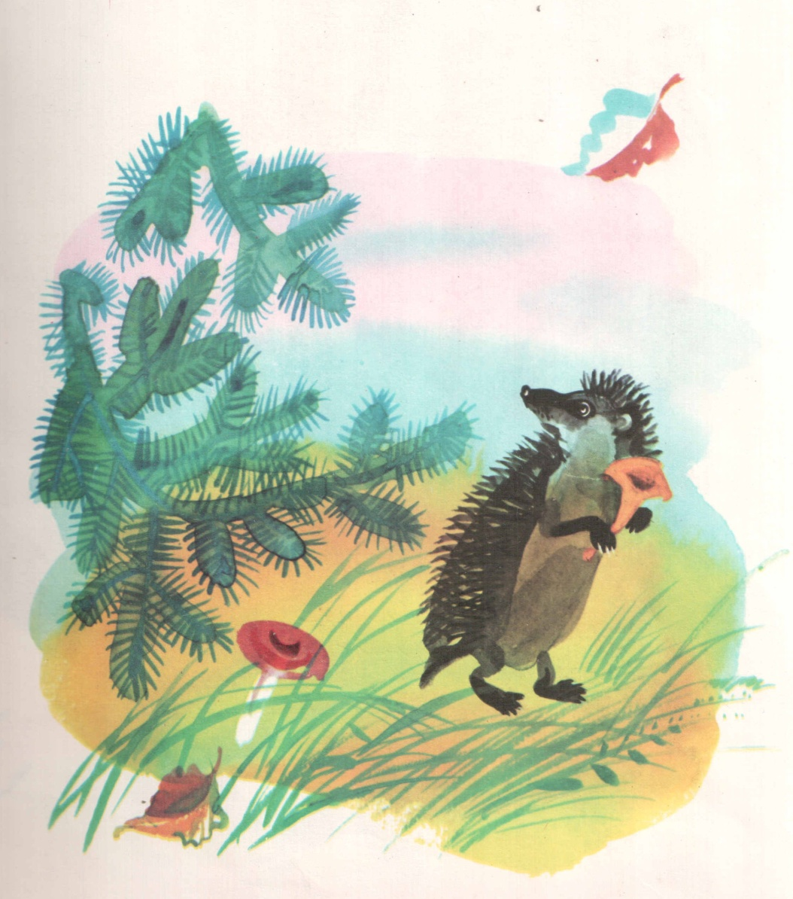
«Колючая встреча»

Slide 3
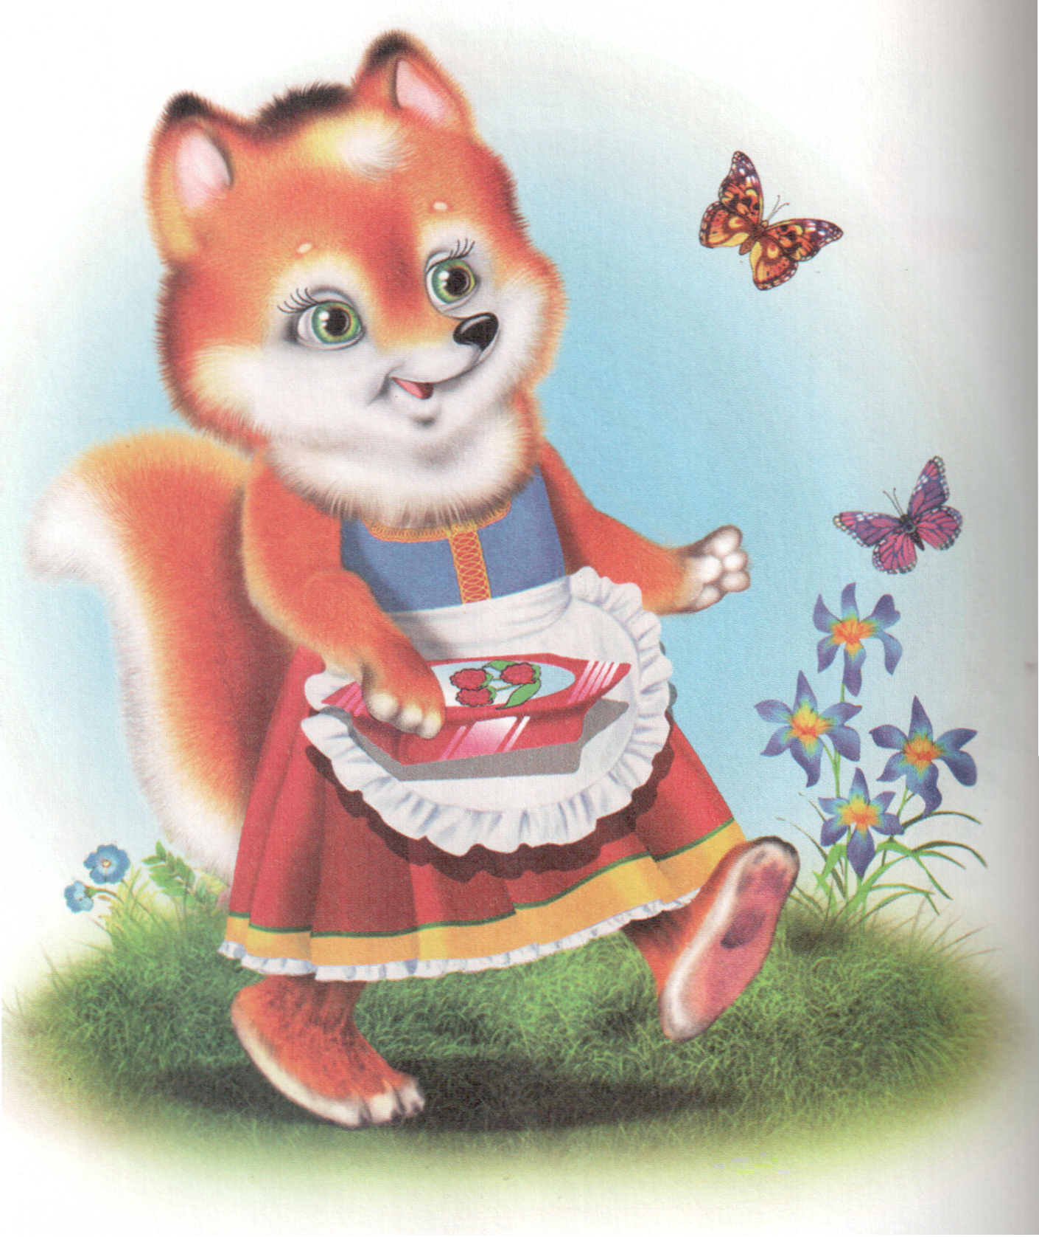
Поиграйте со мной,
солнечные зайки!

Slide 4
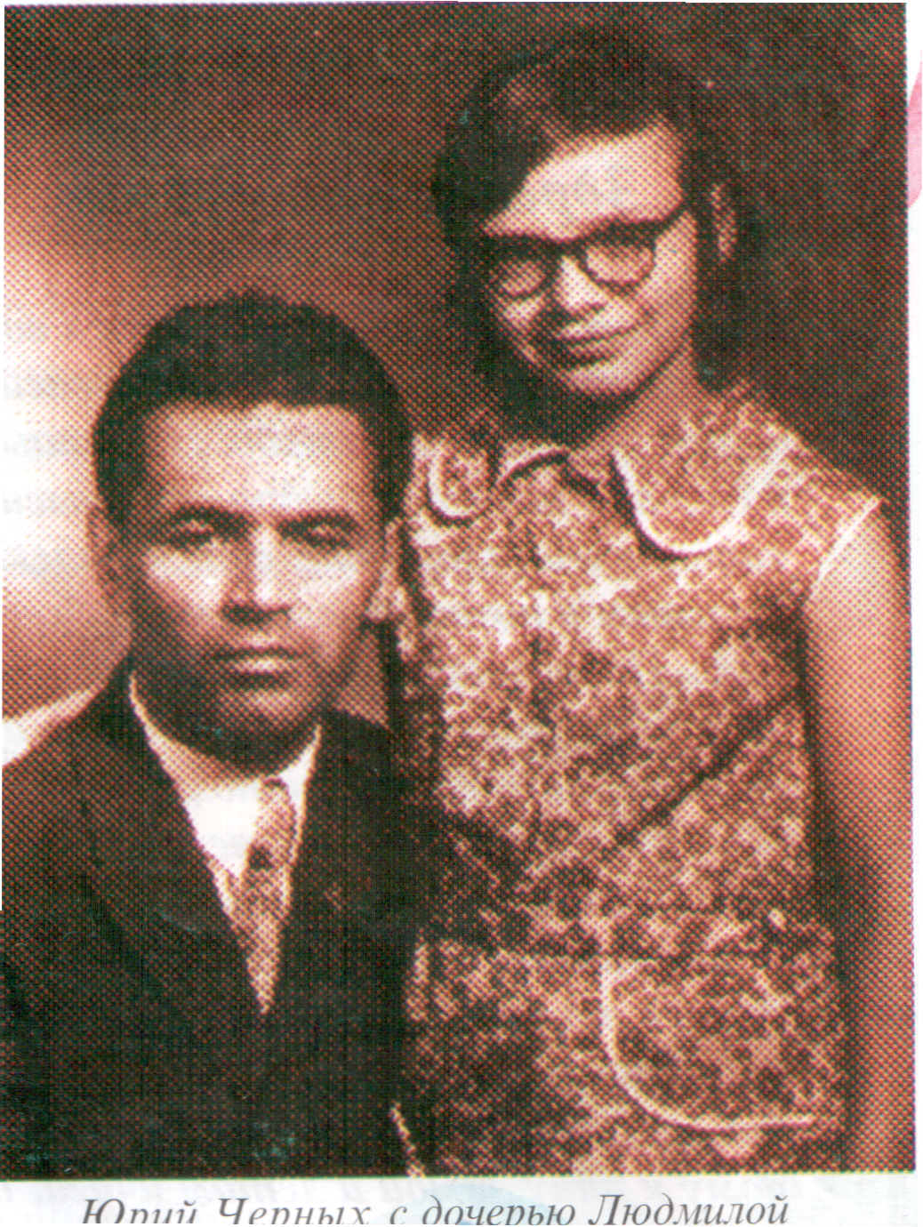
Юрий Черных с дочерью Людмилой

Slide 5
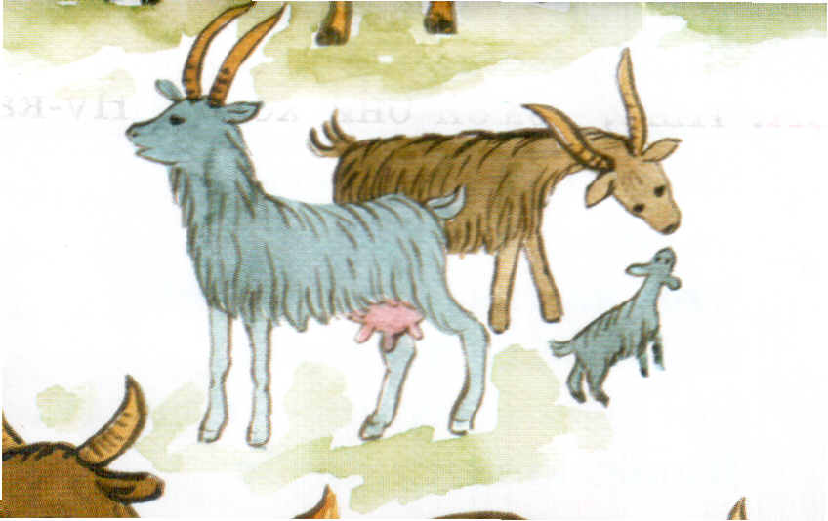
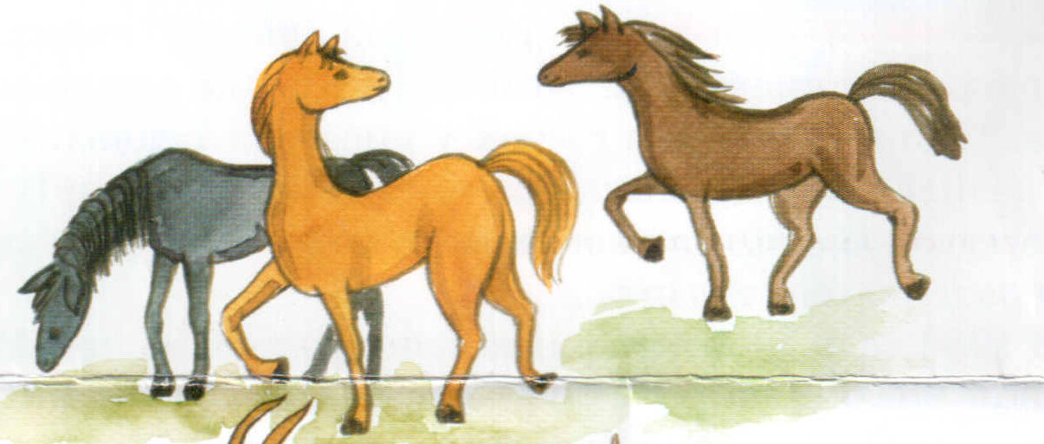
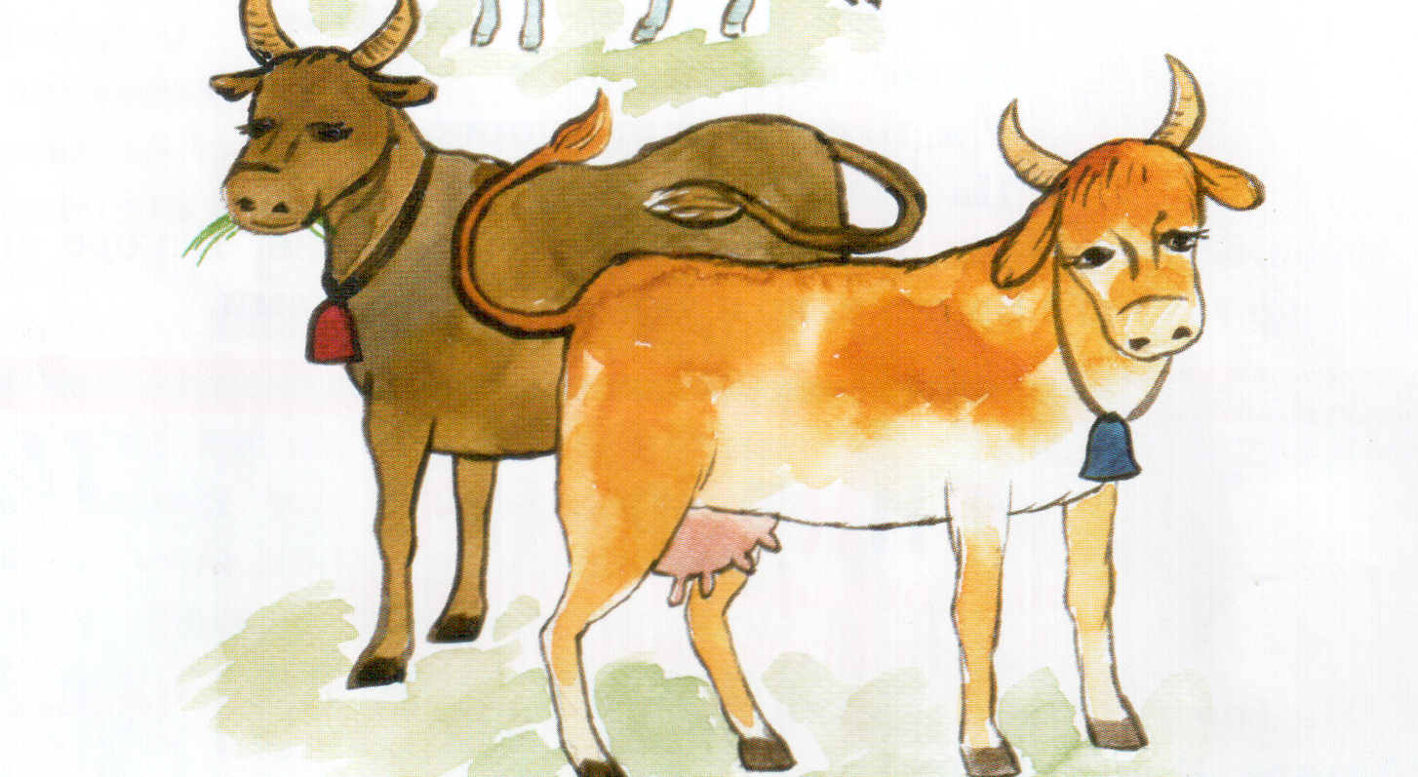
Кто пасется на лугу?

Slide 6


Slide 7
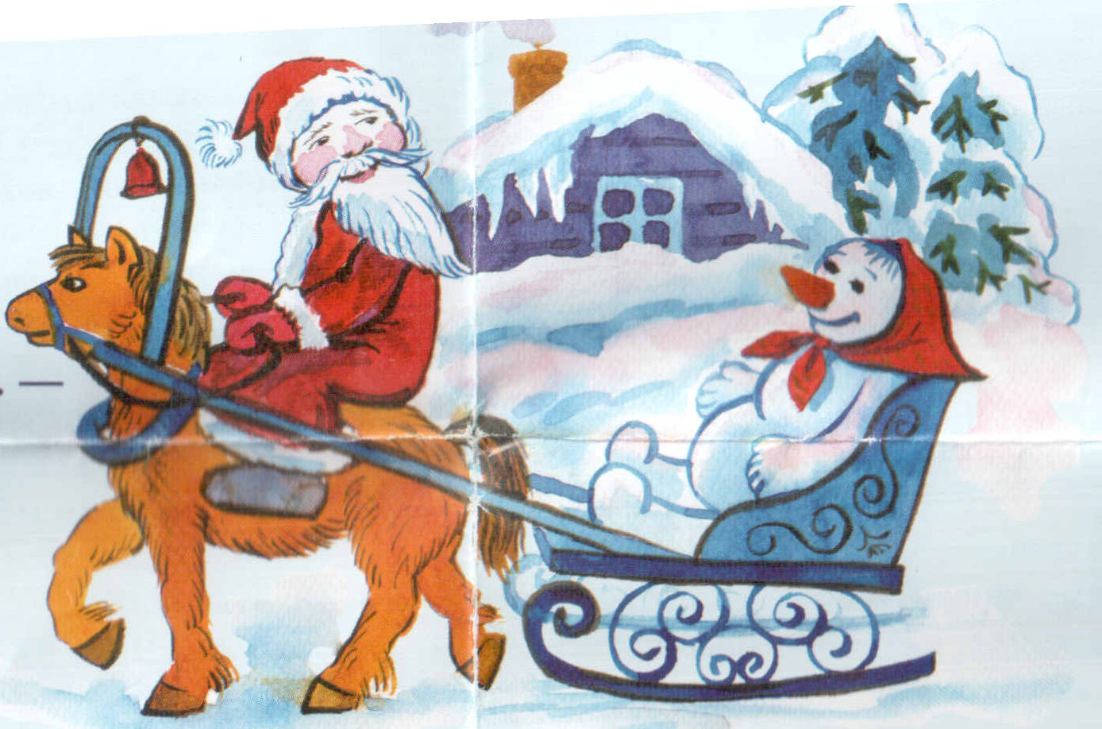
«На Кудыкиной горе»

Slide 8
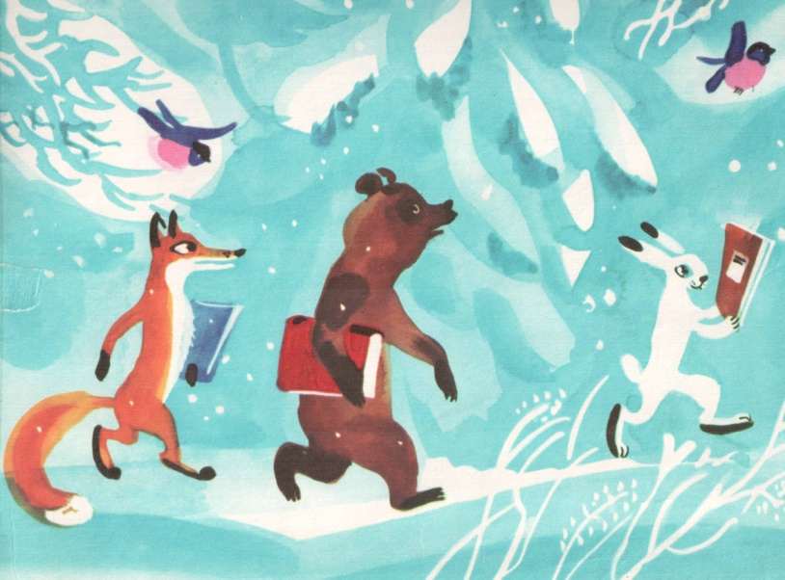
По зимнему лесу спросонок
Бежит длинноногий лосенок,
Он резвым галопом
Несется по тропам
Среди невысоких сосенок.
Торопится увалень мишка,
Под мышкой тяжелая книжка.
Устроить бы гонку,
Догнать бы лосенка,
Да только мешает одышка!
Бегут озорные лисицы,
Сегодня они ученицы.
Спешит, как на праздник,
Бельчонок-проказник,
Сегодня и он первоклассник.

Slide 9
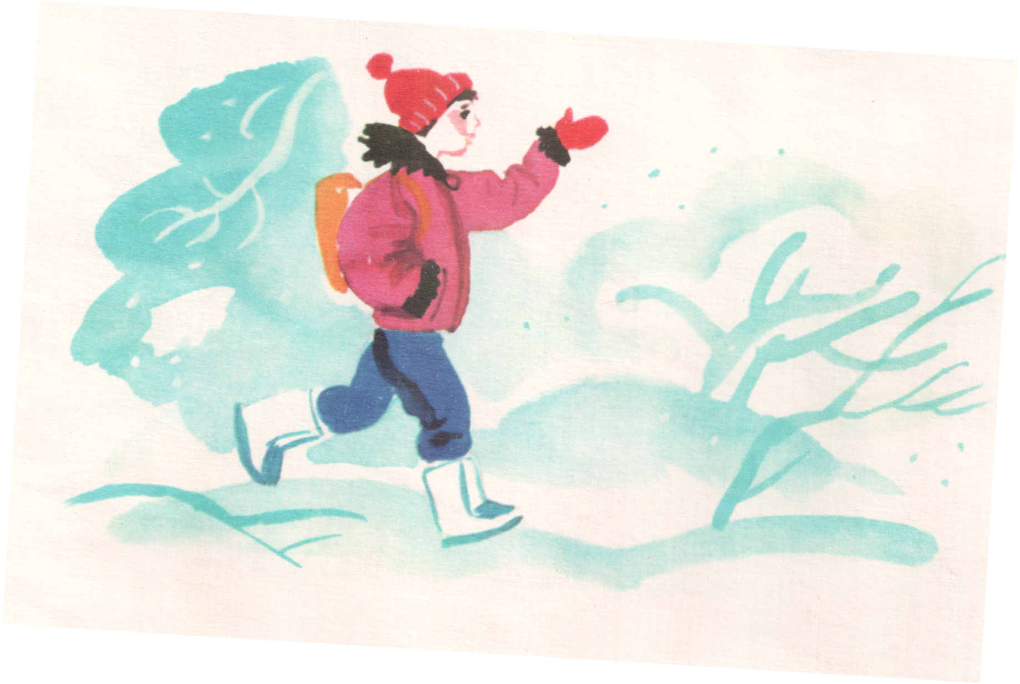
Зайчишка купил за копейку
Тетрадку в косую линейку,
И мчится вприпрыжку
Веселый зайчишка,
Ныряя в любую лазейку.
Стрекочут на ветках сороки:
Торопят они, белобоки.
Несут меня ноги
По белой дороге –
Я тоже спешу на уроки!

Slide 10
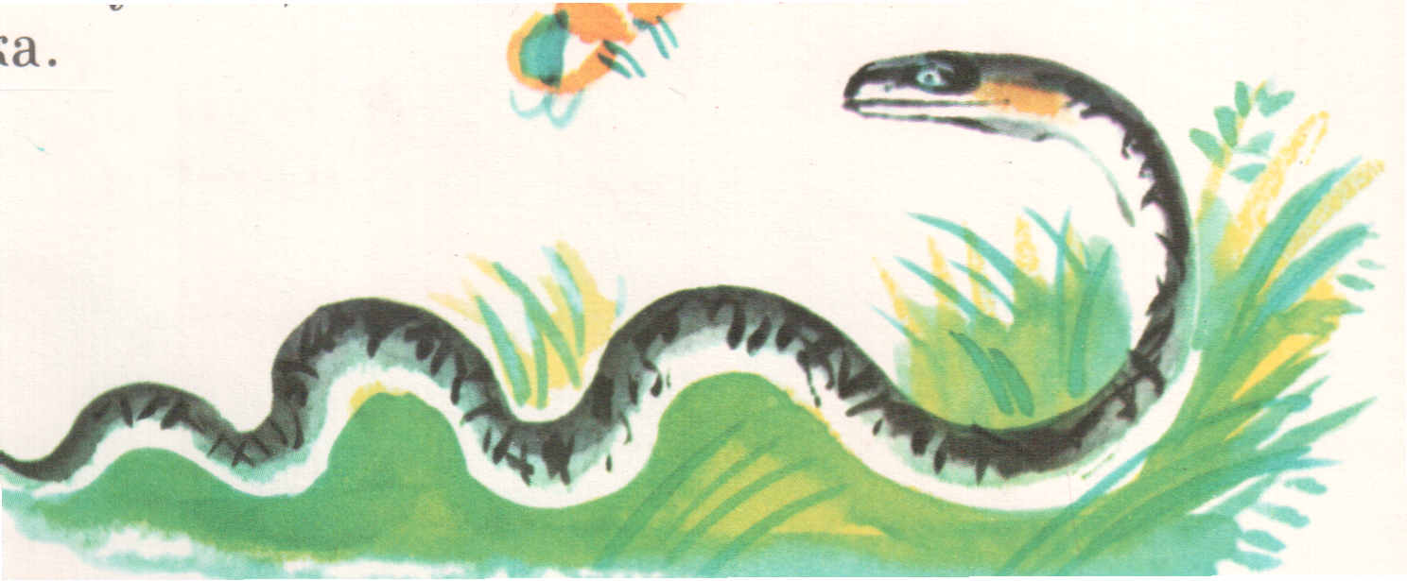
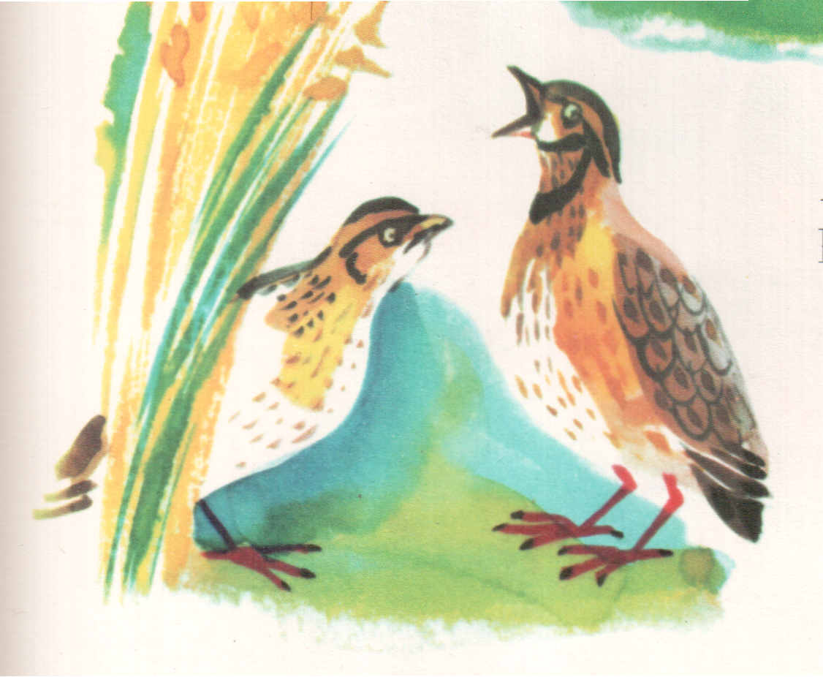
Жук, над лужею жужжа,
Ждал до ужина ужа
В перелеске перепел
Перепелку перепел!

Slide 11
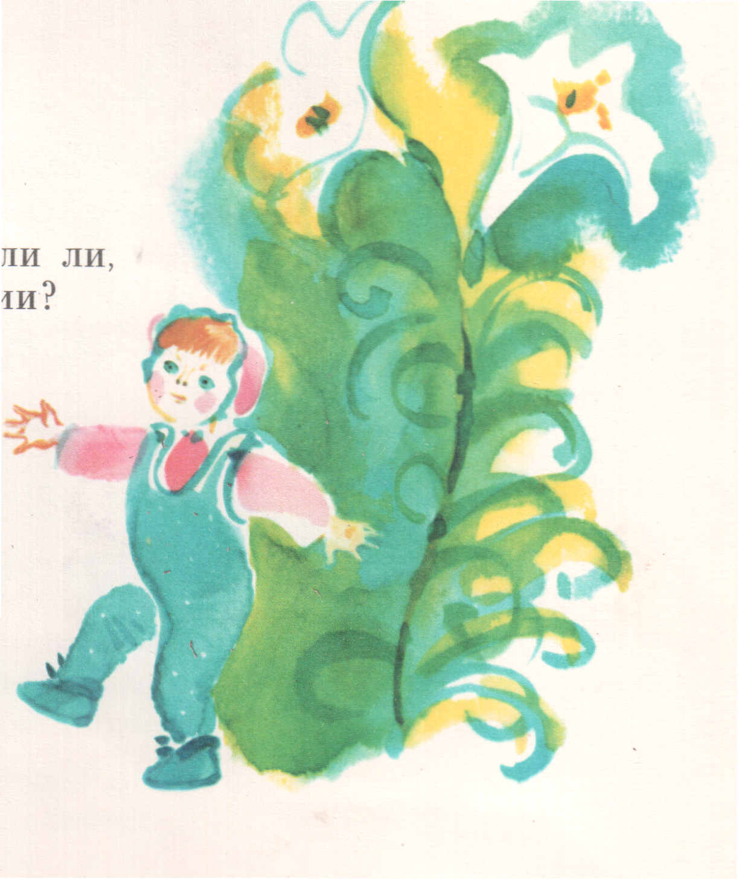
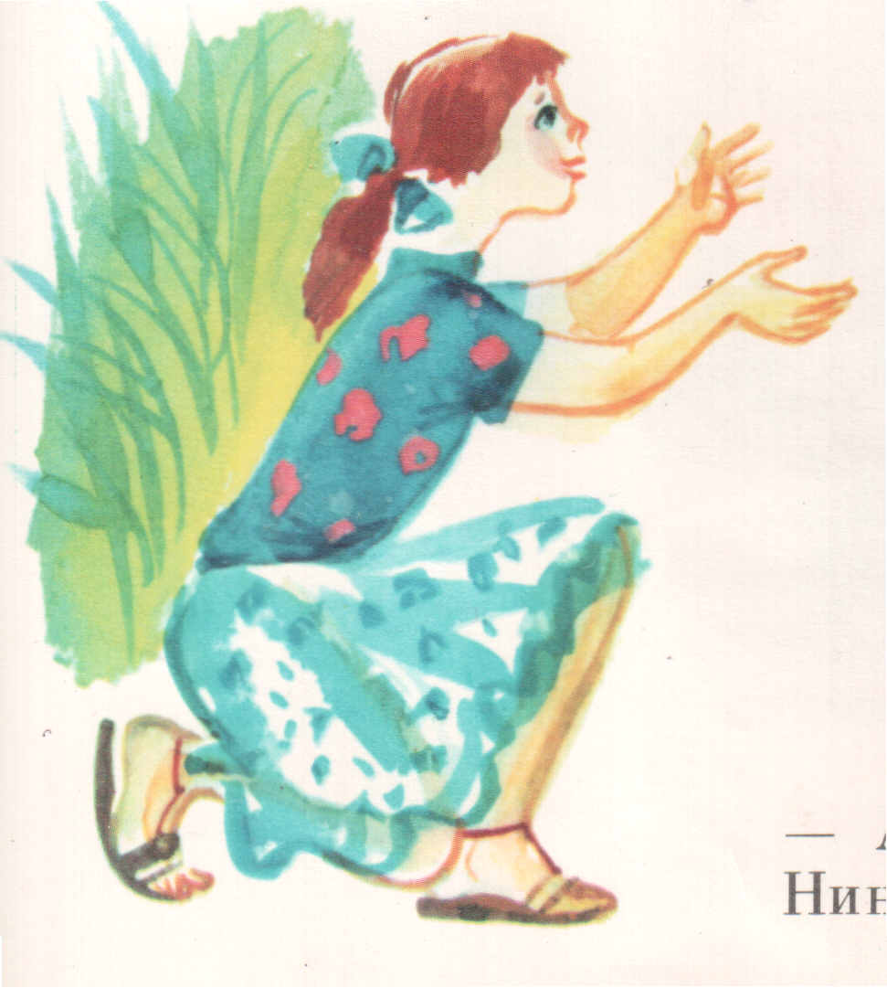
Лилии полили ли,
Иль увяли лилии?
Аня нынче нянина,
Нина – няня Анина

Slide 12
На берегах какой речки прошло детство Ю.Черных?
В каком городе он прожил основные годы жизни?
Какой композитор сочинял музыку к стихам поэта?
Какие «необычные гости» приходили к поэту и стали персонажами его стихотворений?
Кто на самом деле пасется на лугу в известном стихотворении?
Куда подевалась снежная баба в стихотворении
«На Кудыкиной горе»?

Slide 13
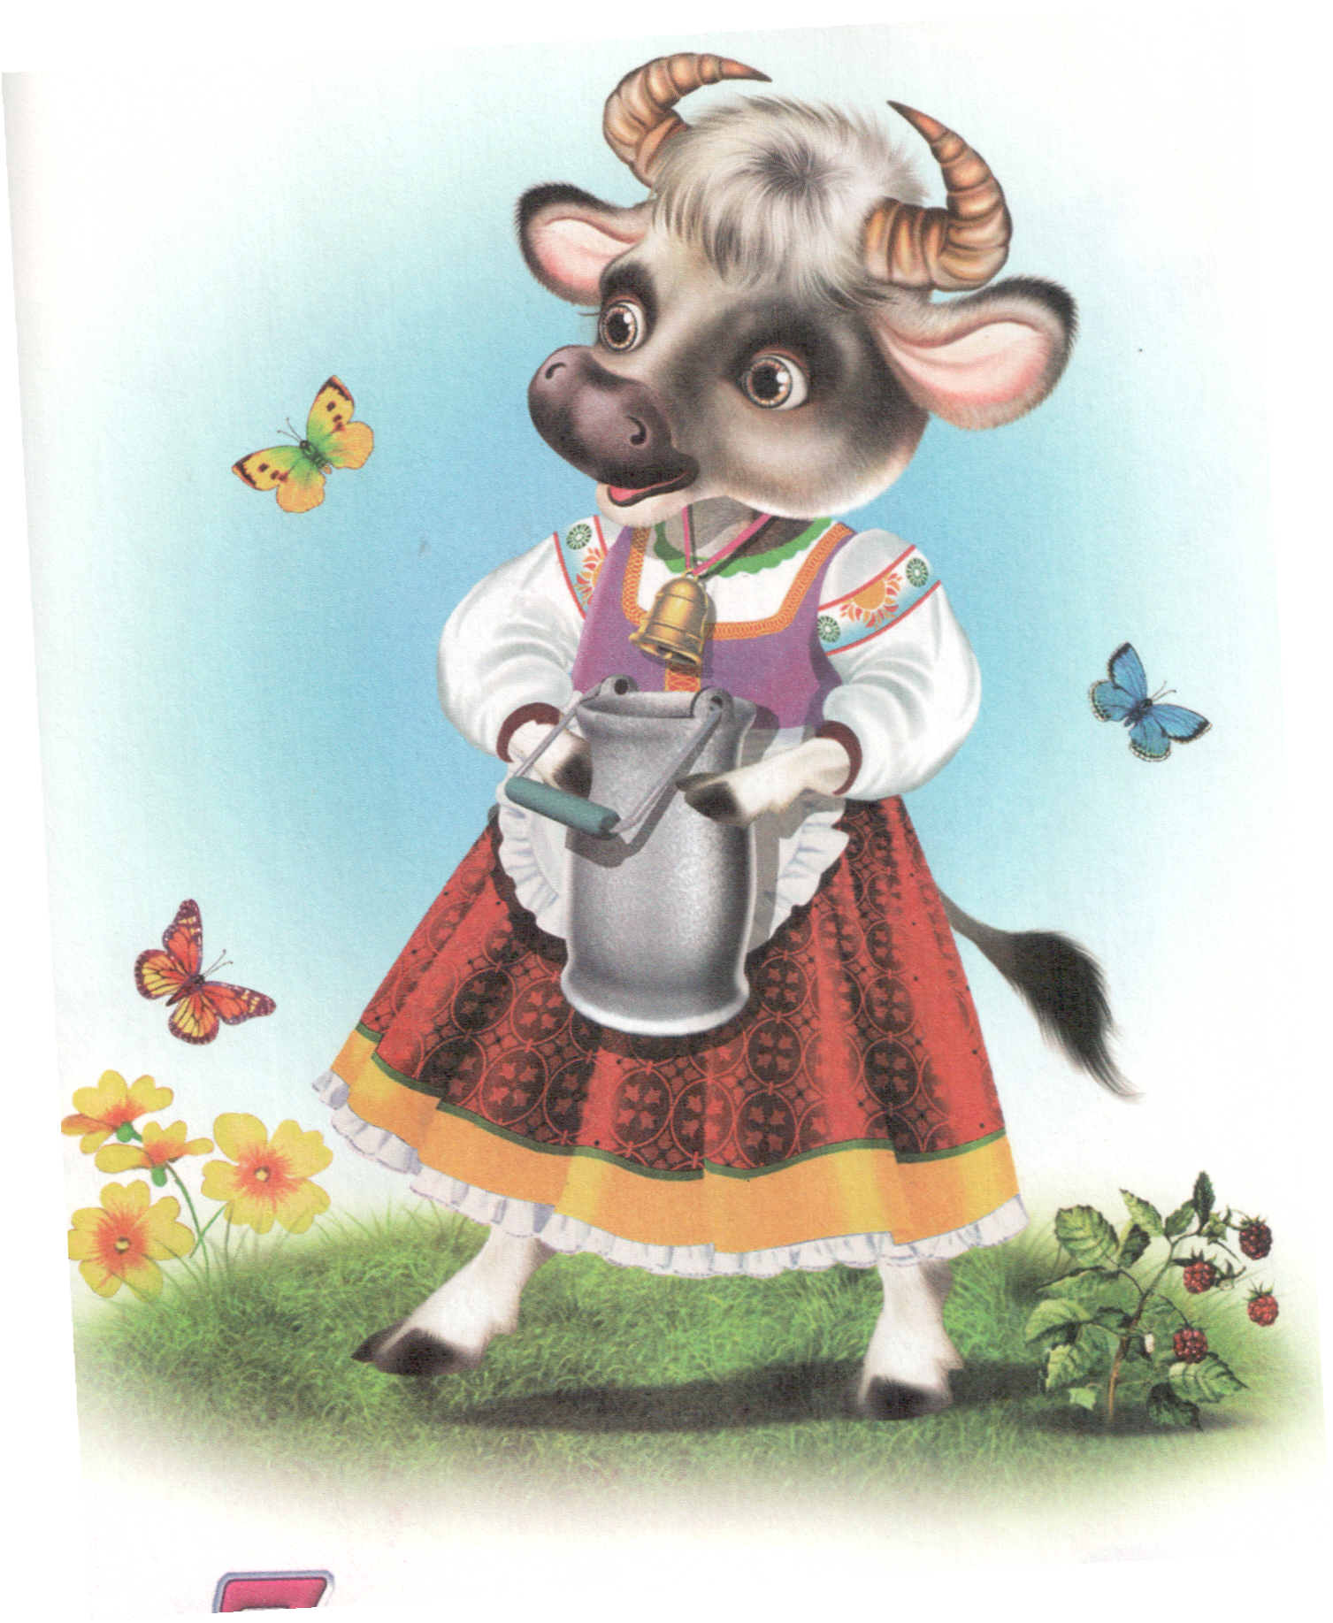
Молодцы!

